Slide 1
Менеджер задач

Slide 2
Цели пользователя
Получить продукт позволяющий структурировать и распланировать свои обязанности
Улучшить качество своей жизни за счет правильного распорядка дня
Иметь удобный и понятный планировщик задач

Slide 3
Бизнес-цели
повысить популярность использования планировщика задач за счет эффективного и понятного дизайна
привлечь новых и постоянных пользователей
повысить прибыль за счет наличия дополнительных платных функций
накопление денежных средств на дальнейшие разработки проектов и улучшение существующих

Slide 4
Бизнес-задачи
Приобрести рекламу для привлечения новых пользователей
Разработка приложения которое будет включать не только основные задачи планера(запись задач, срок выполнения), но и дополнительный функционал(отображение на календаре, расстановка приоритетов, возможность добавления изображений)
Провести анализ аналогичных решений и выбрать что выгодно будет добавить в приложение и что невыгодно добавлять

Slide 5
Аналогичные решения
Критерии оценки
Функциональные Оформление задачи (наличие даты/времени/срока/приоритета)
Календарь
Личный профиль и статистика
Таймер
Интерфейс
Наличие тёмной темы
Простая навигация

Slide 6
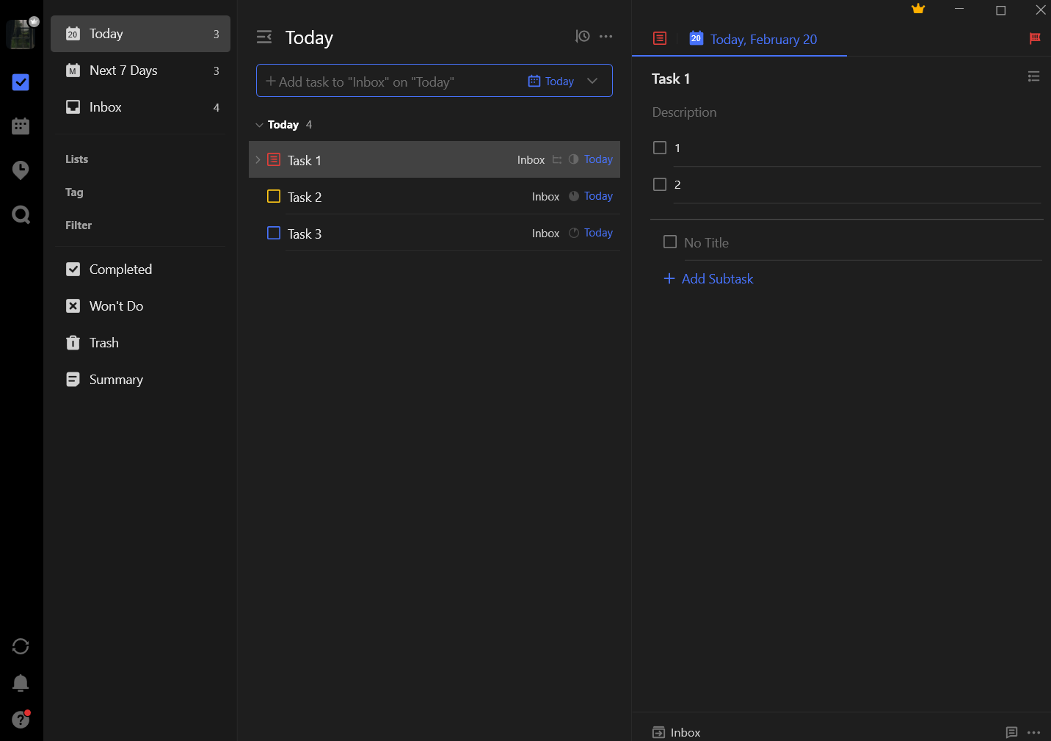
Прямые конкуренты
TickTick
Плюсы:
Понятный интерфейс
В бесплатной версии есть весь необходимый функционал (оформление задач или списков/ приоритетов/дедлайнов)
Есть возможность просматривать статистику и выполненные задачи
Для мобильной версии присутствуют виджеты
Есть трекер привычек с большим количесвом оформления
Минусы:
Календарь работает только в премиум версии
Возможность отслеживать изменения задач присутствует только в премиум версии
Нету кан-бан доски

Slide 7
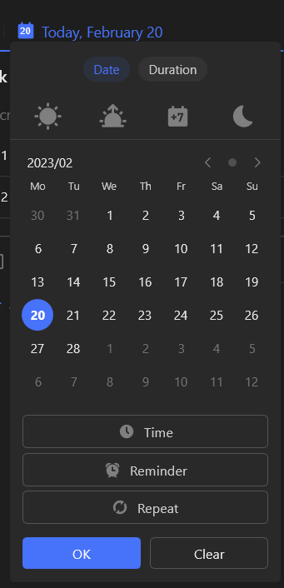
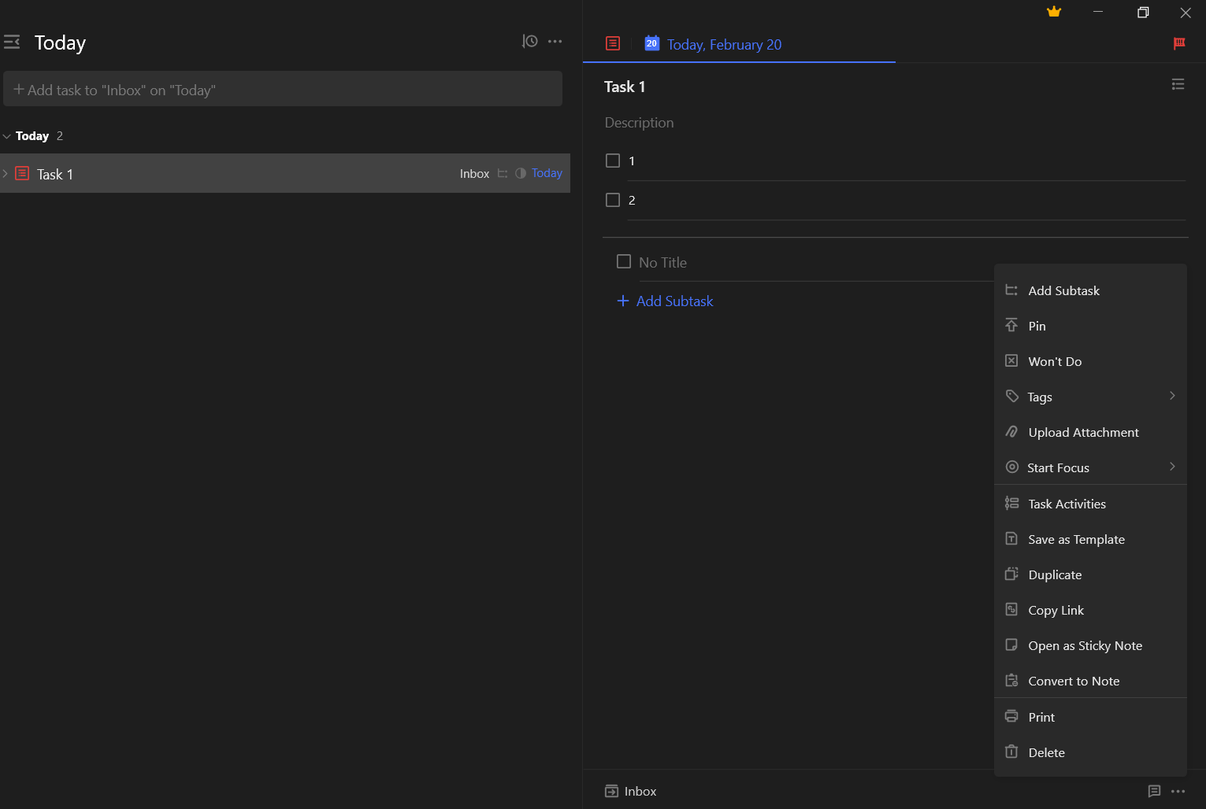
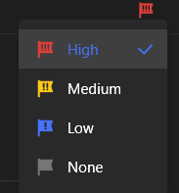
TickTick
Оформление задачи
Дедлайны и напоминания
приоритеты

Slide 8
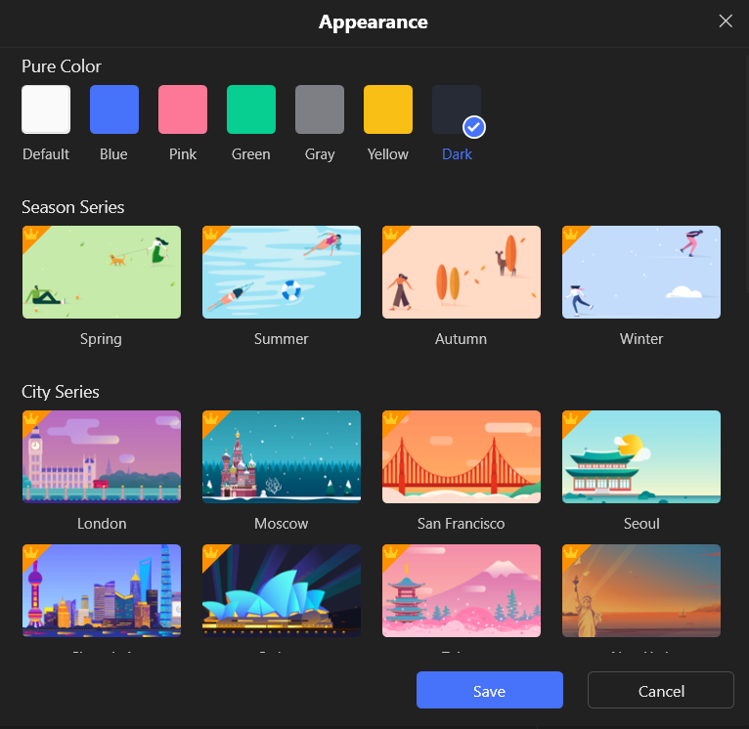
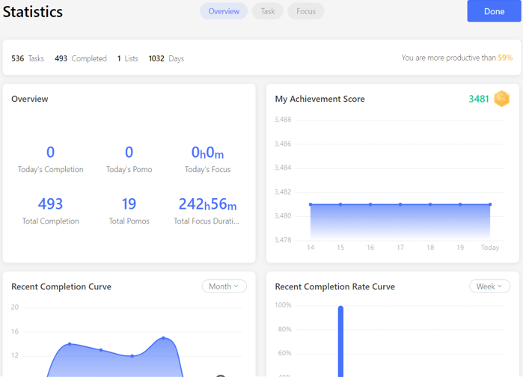
TickTick
Выбор оформления
Просмотр статистики

Slide 9
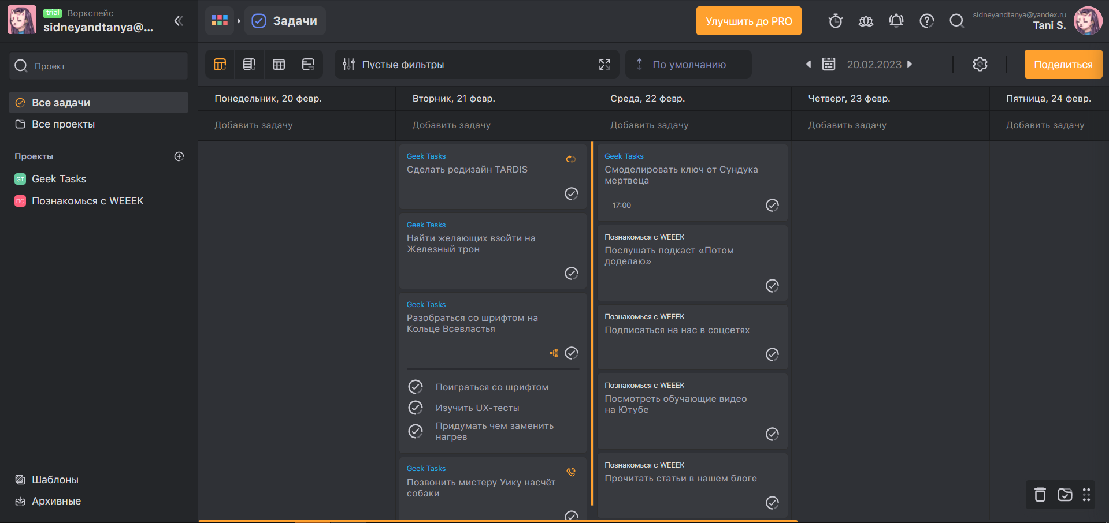
Прямые конкуренты
Week

Slide 10
Прямые конкуренты
Week
Преимущества:
Возможность устанавливать сроки для задач и следить за их дедлайнами;
Наличие календаря и канбан-доски
Наличие таймеров для фокуса
Наличие большого количества тем и оформления
Использовать голосовой ввод для создания задач;
Вести коллективную работу над разными проектами;
Распределять задачи по срокам и важности;
Декомпозировать задачи на подзадачи;
Настраивать фильтры для контроля сроков;
Разрабатывать и внедрять собственную базу знаний;
Устанавливать повторяемость для регулярных задач.

Slide 11
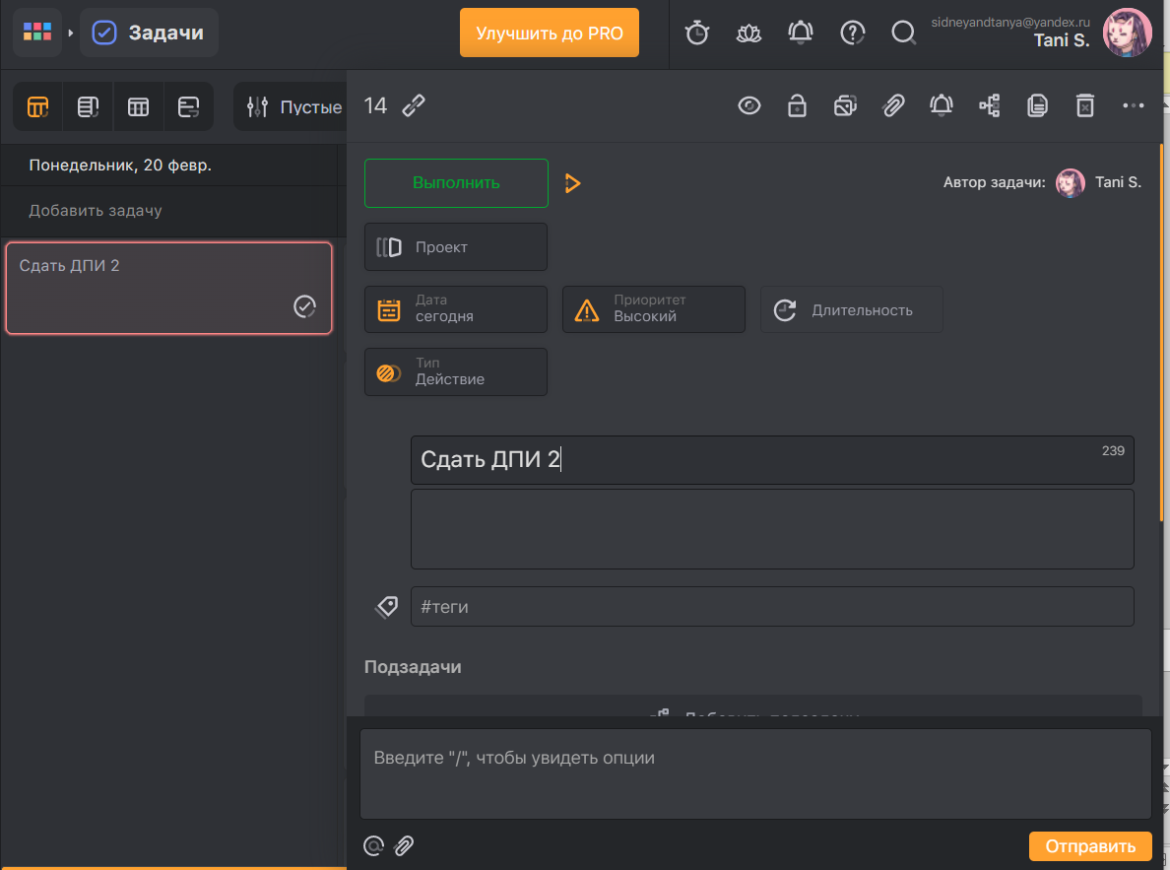
Week
Оформление задачи:
можно выбрать тип задачи(действие или проект)
поставить дату, приоритет, длительность
можно добавить теги для структурирования задачи
можно скрыть, блокировать, дублировать задачу, а также добавлять изображения

Slide 12
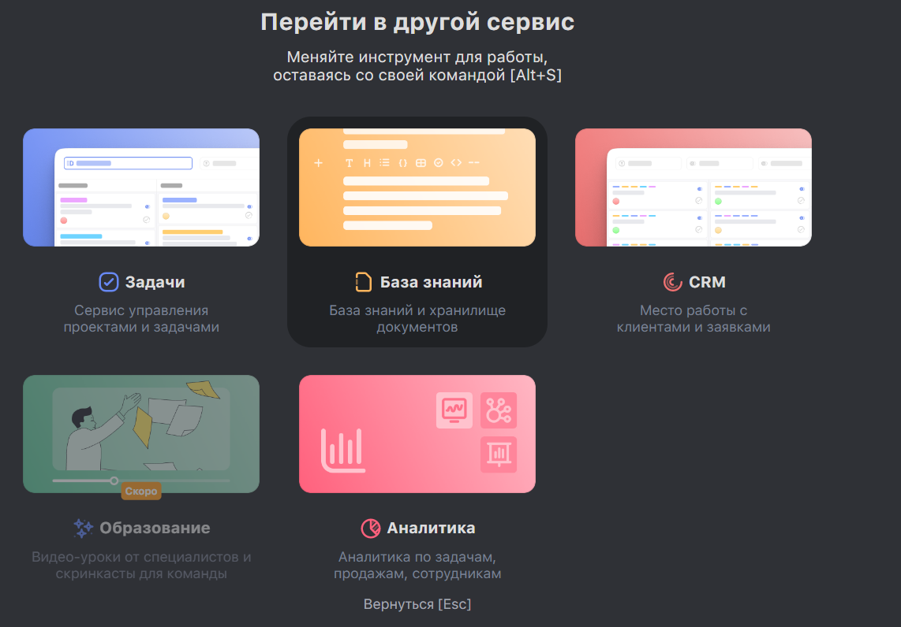
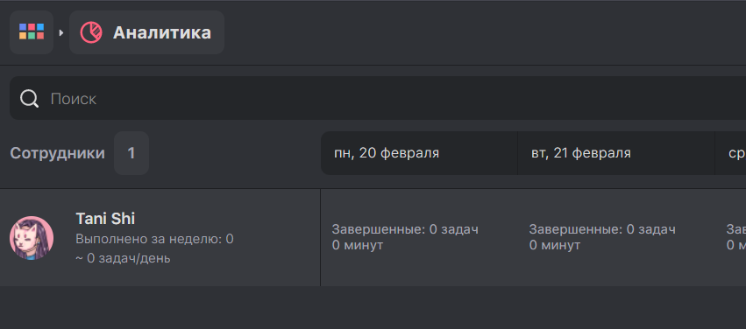
Week
Все сервисы Week

Slide 13
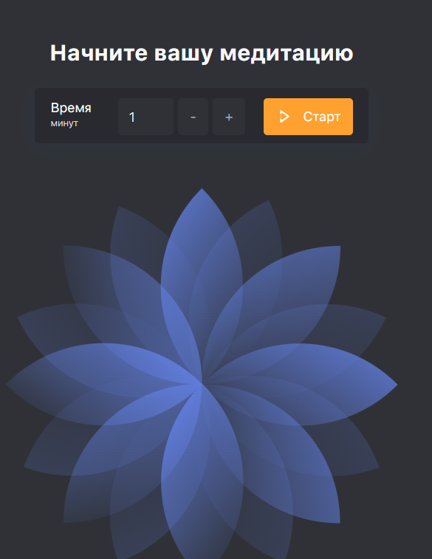
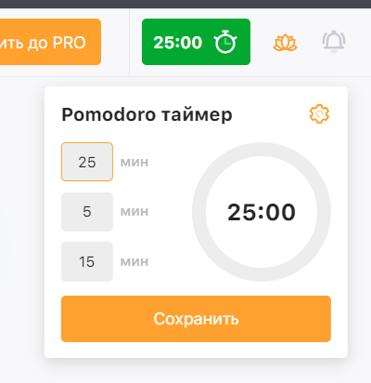
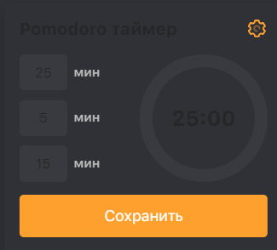
Week
Возможность поставить таймер медитации
Наличие Pomodoro таймера
Недостаток
В темной теме тяжело увидеть цифры

Slide 14
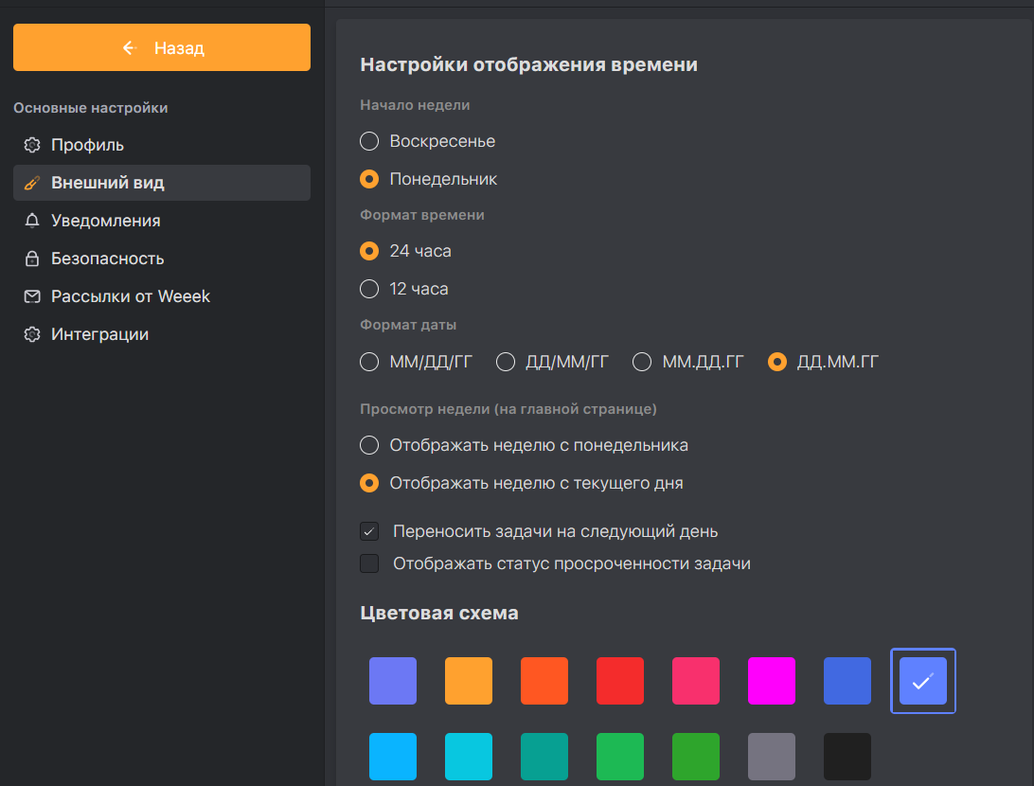
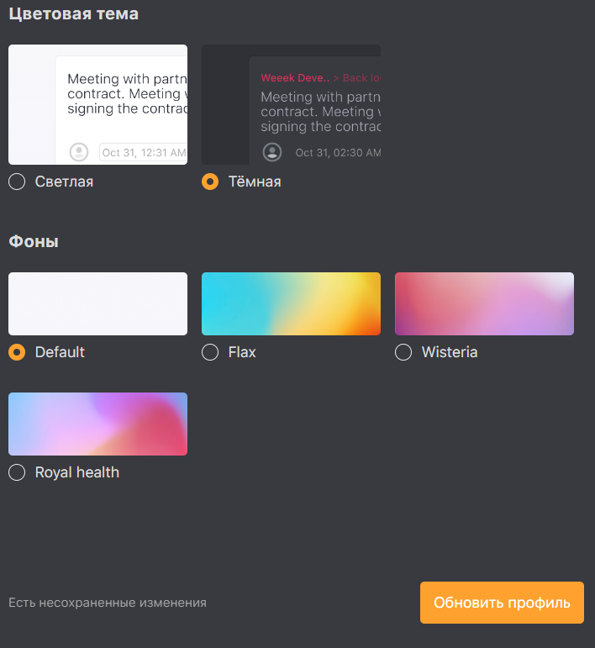
Выбор оформления

Slide 15
Прямые конкуренты
Яндекс.Трекер
Преимущества:
Можно группировать задачи по проекту, командам, отделам, приоритетам, срокам;
Наличие календаря и канбан-доски
Удобное оформление
Держать на контроле задачи с пометкой «избранное»;
Использовать возможности agile-системы: доски, спринты, диаграмму сгорания задач, покер планирования;
Регулировать нагрузку команды;
Анализировать эффективность с помощью графиков, статистики, сводных таблиц и заметок;
Переносить по API задачи из других программ в Трекер.

Slide 16
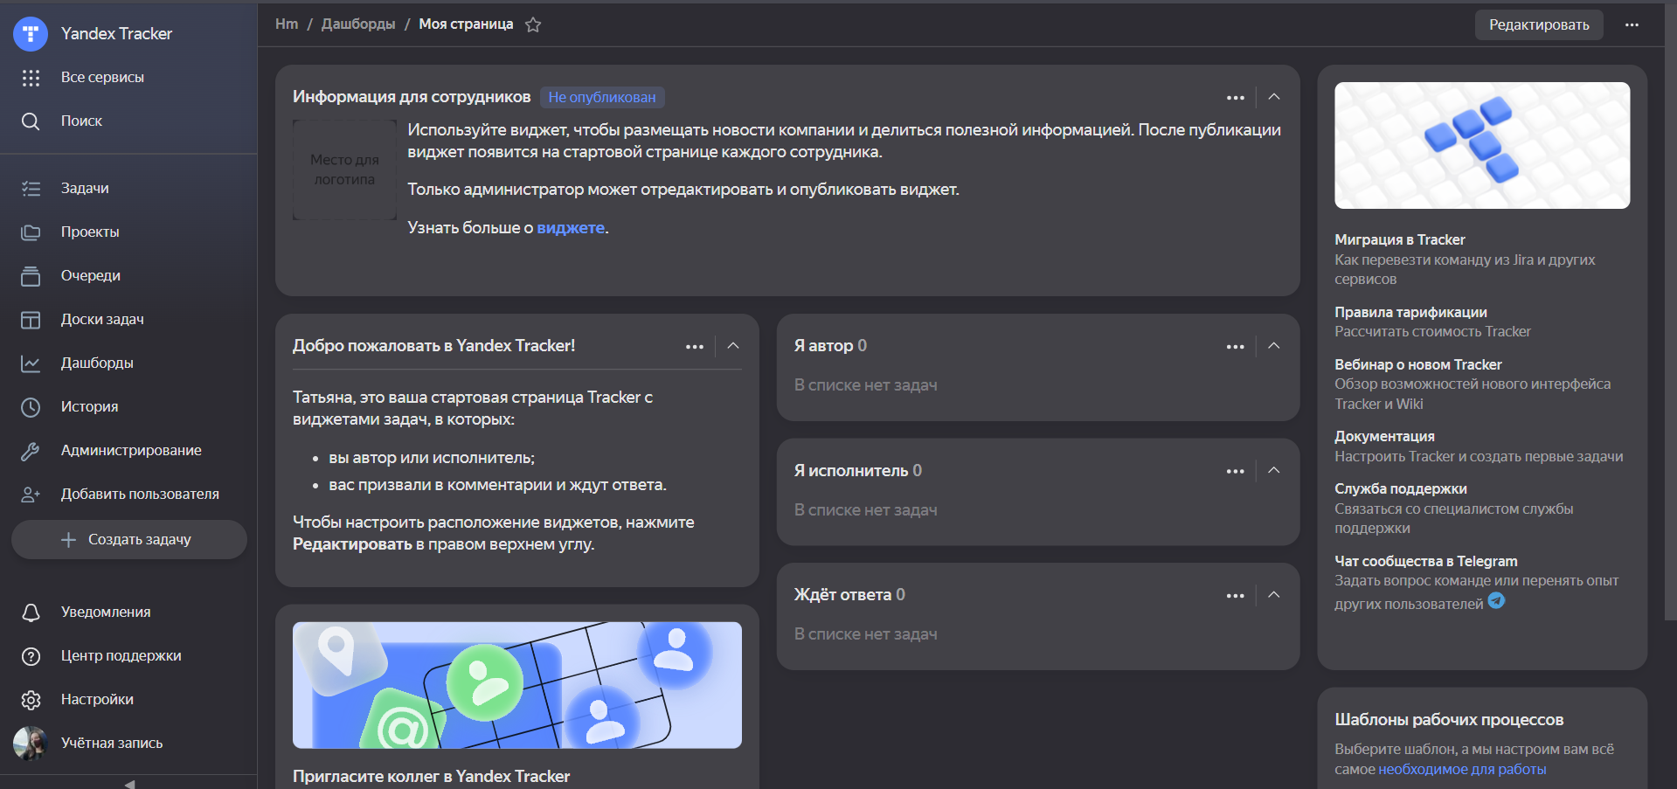
Яндекс.Трекер
Главная страница
Виджеты которые можно редактировать

Slide 17
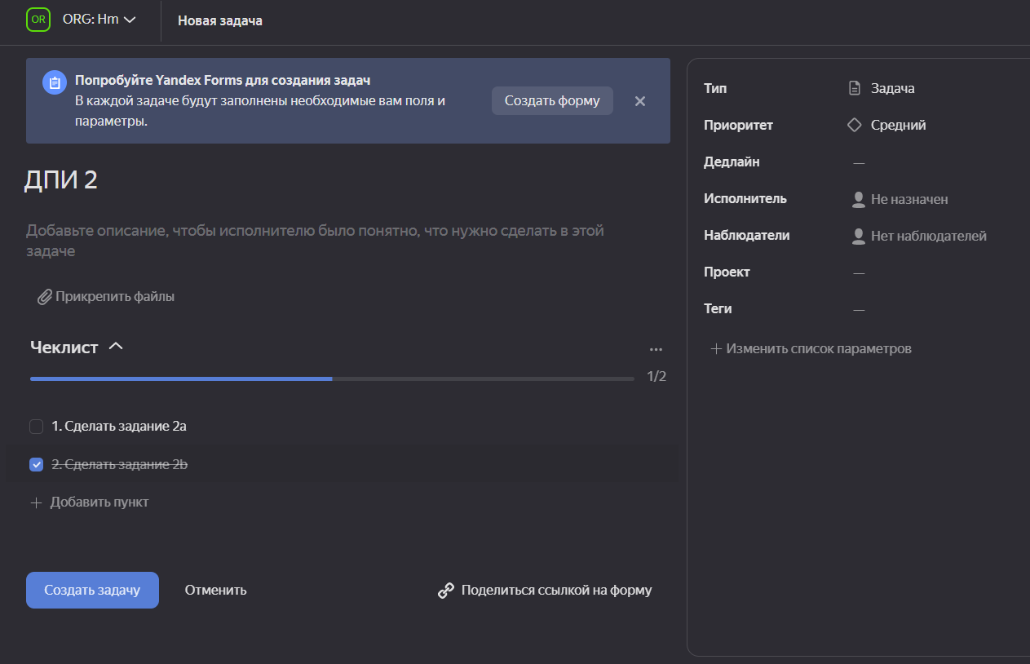
Яндекс.Трекер
Создание задач

Slide 18
Яндекс.Трекер
Поиск задач

Slide 19
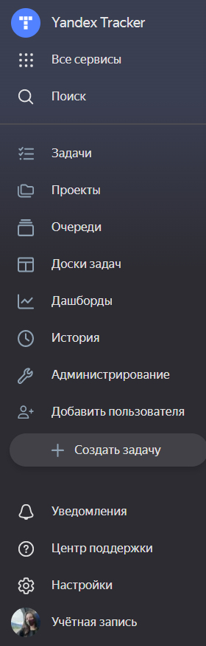
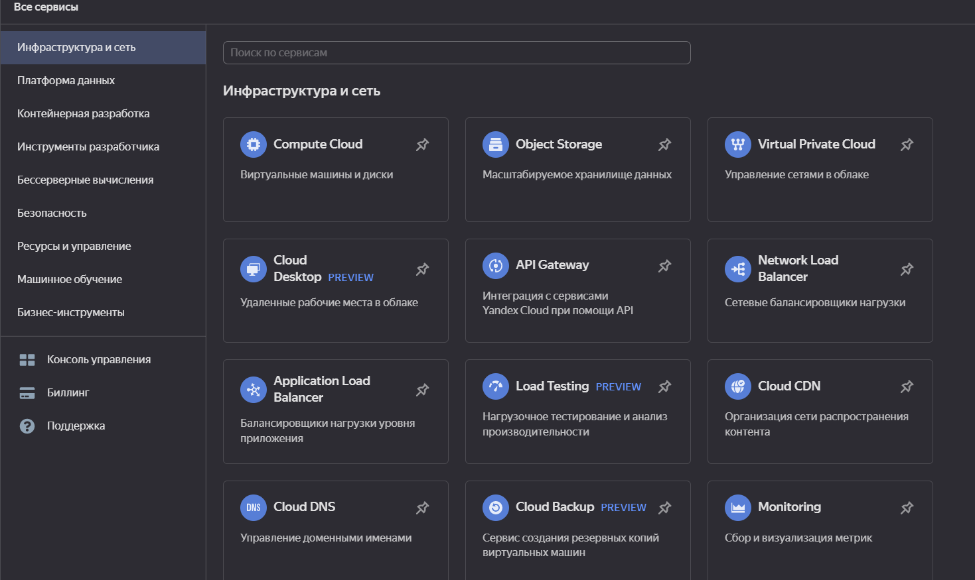
Яндекс.Трекер
Большое количество сервисов

Slide 20
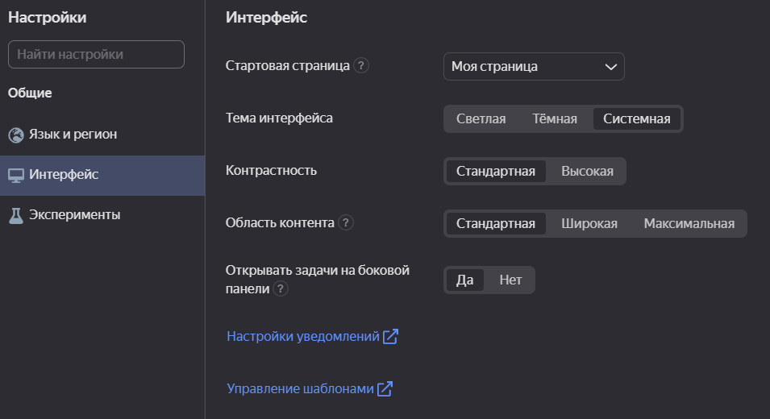
Яндекс.Трекер
Оформление интерфейса

Slide 21
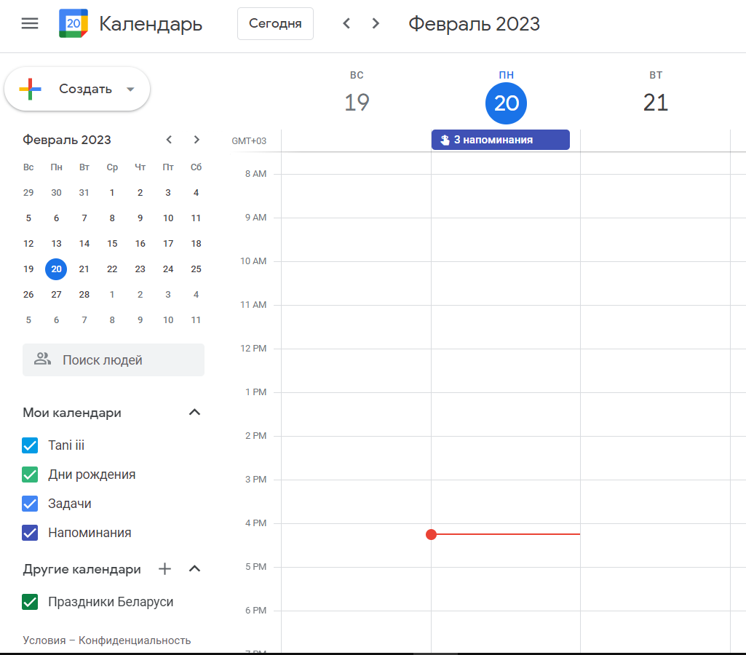
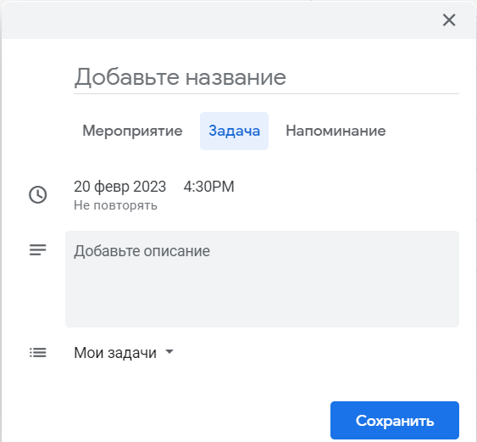
Вторичный конкурент
Google Календарь

Slide 22
Google Календарь
В основном выполняет функцию календаря, но в нём также можно отмечать свои задачи.
В отличии от основных конкурентов в нем наименьший функционал для структурировании своих задач
Недостатки:
Отсутствует приоритезация задач
Нельзя оформлять списки и подзадачи
Нельзя добавлять изображения

Slide 23
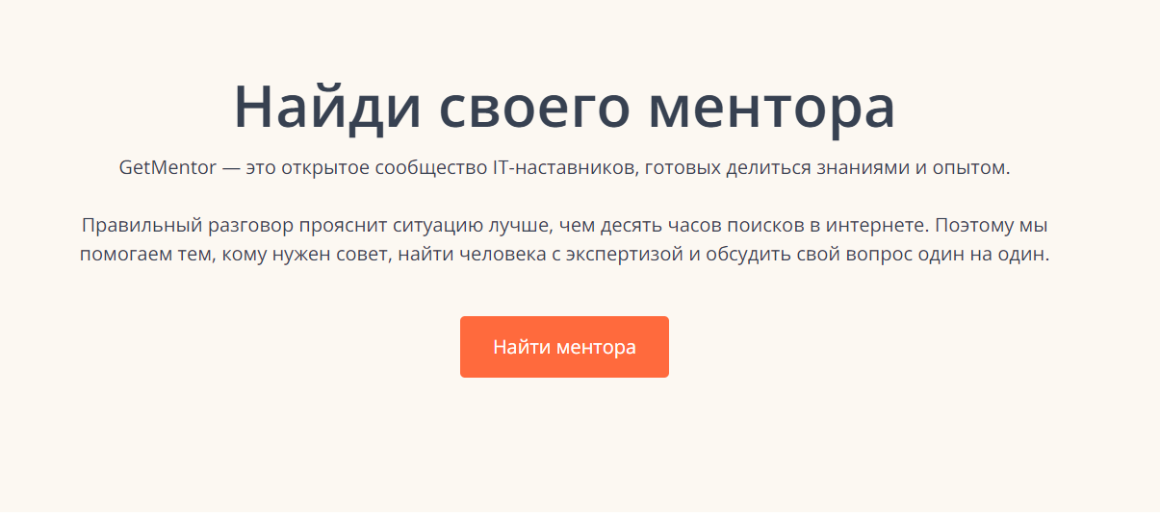
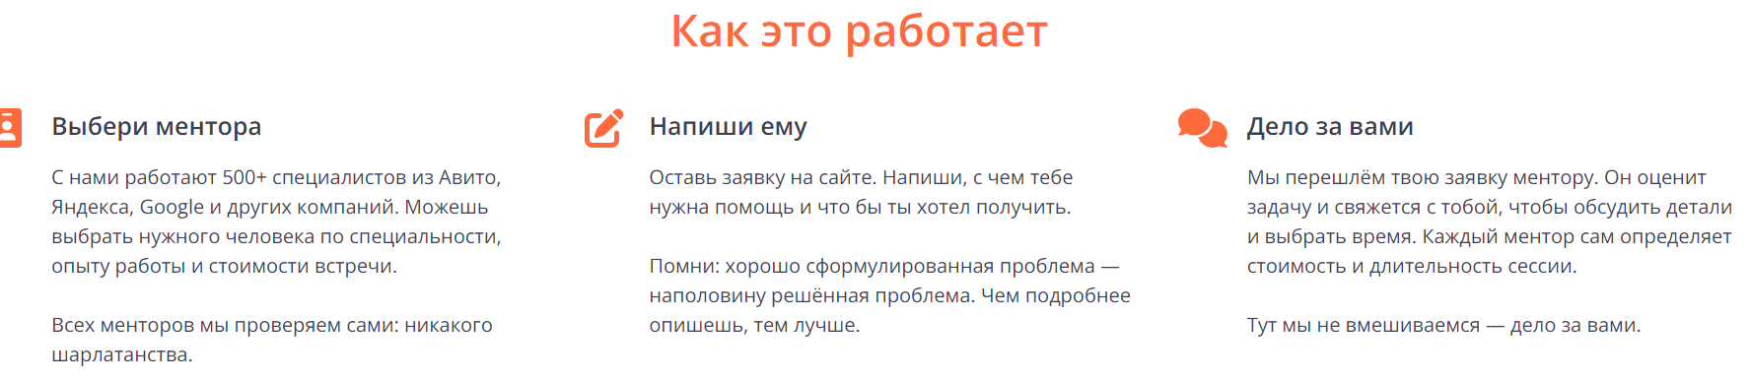
Непрямой конкурент
Сайт по подбору ментора GetMentor
После связи с ментором Вы получаете план на ваше будущее и благодаря этому можно сформировать список задач, которые необходимо выполнить для достижения их

Slide 24
Рекомендаций по будущему функционалу и дизайну
Функциональные:
Возможность оформлять задачи: задавать приоритет, сроки, длительность, создавать вложенность и списки задач
Наличие календаря со списком задач
Наличие канбан-доски
Возможность закреплять файлы к задачам
Наличие поиска по задачам
Возможность задавать теги к задачам
Выбор цветовой гаммы программы
Задание фонового изображения календарю
Наличие таймера фокуса
Рекомендации к дизайну:
Наличие боковой панели управления
Создание темной темы(так чтобы все элементы были видны)
Оформление таймера
Отрисовать возможные иконки профиля

Slide 25
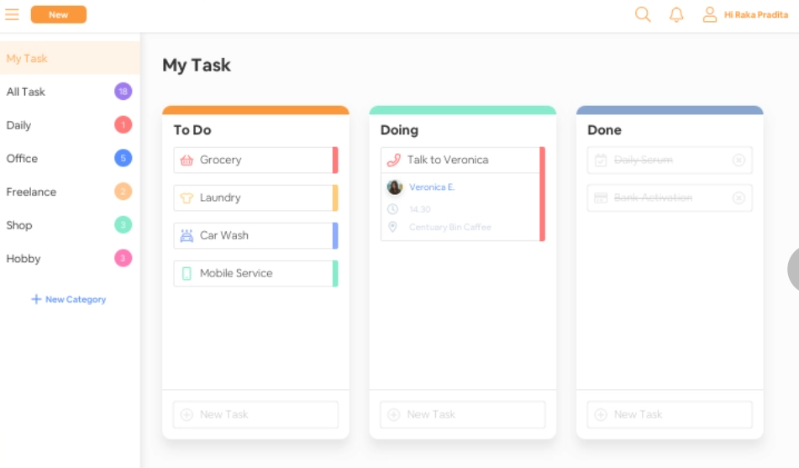
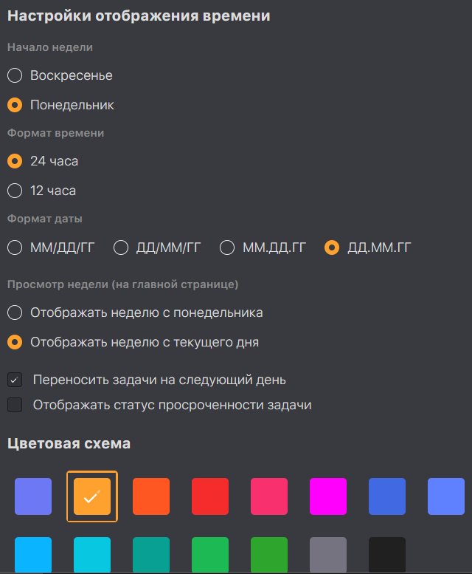
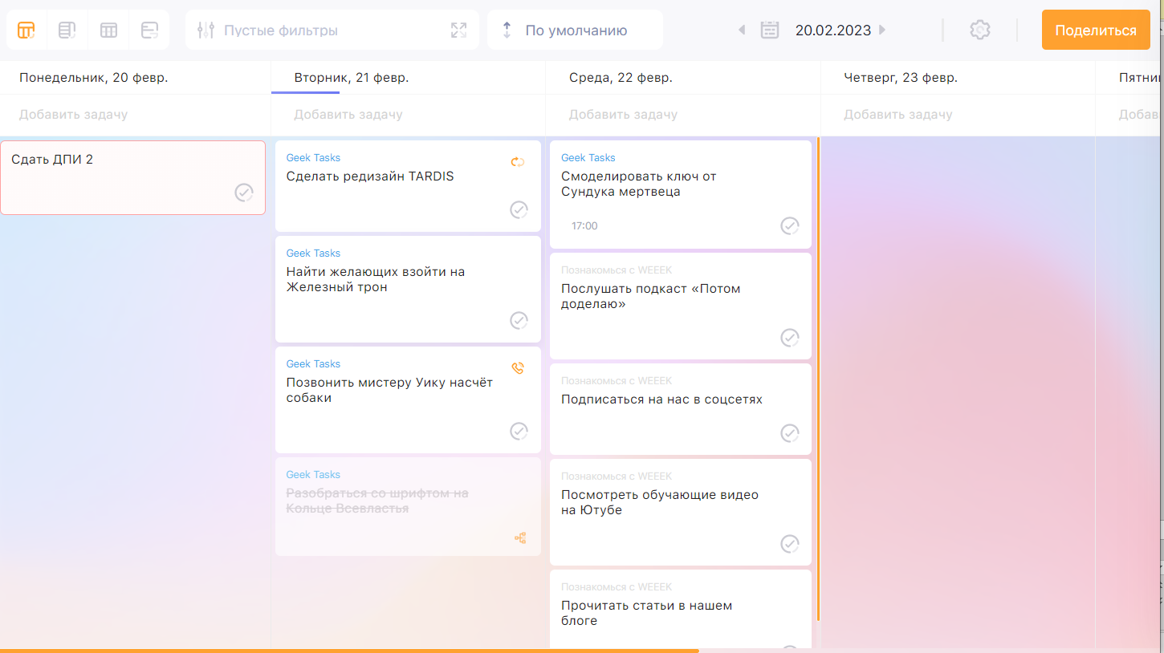
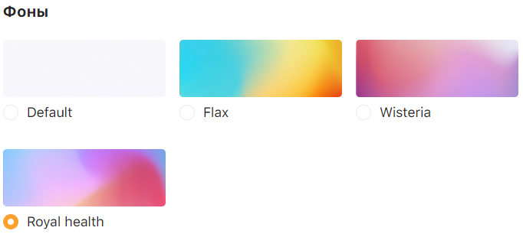
Референсы

Slide 26
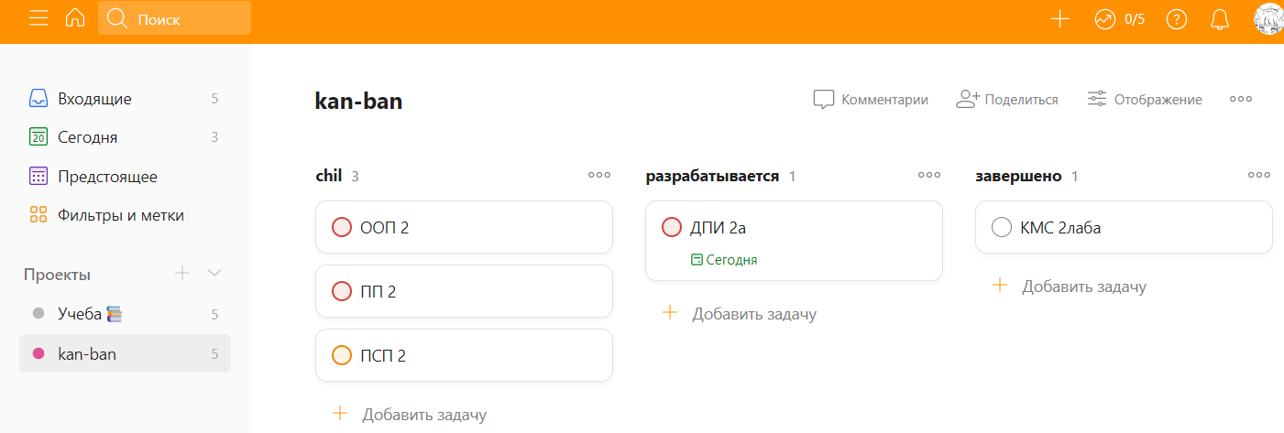
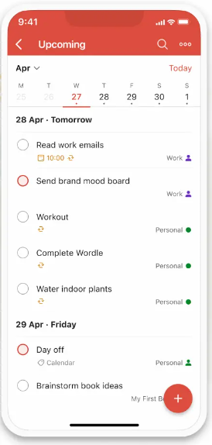
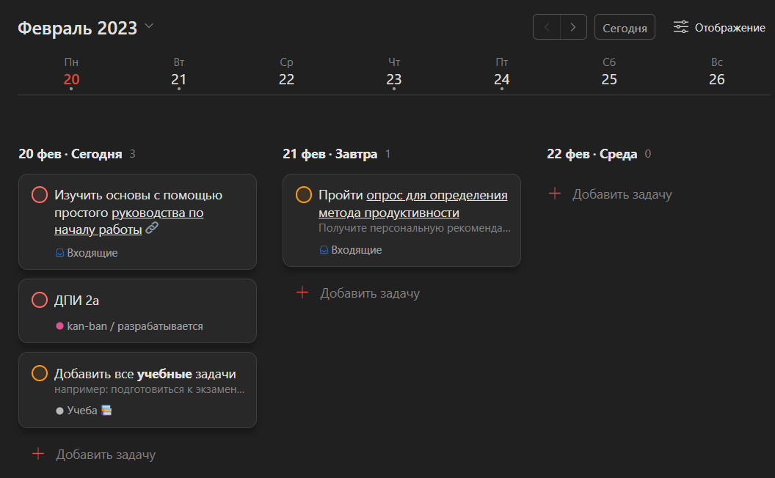
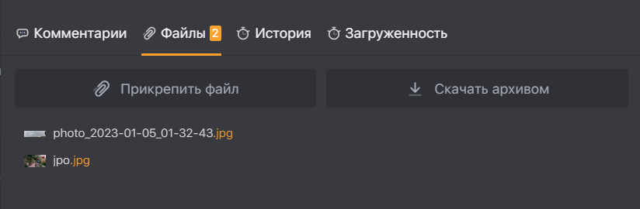
Референсы

Slide 27
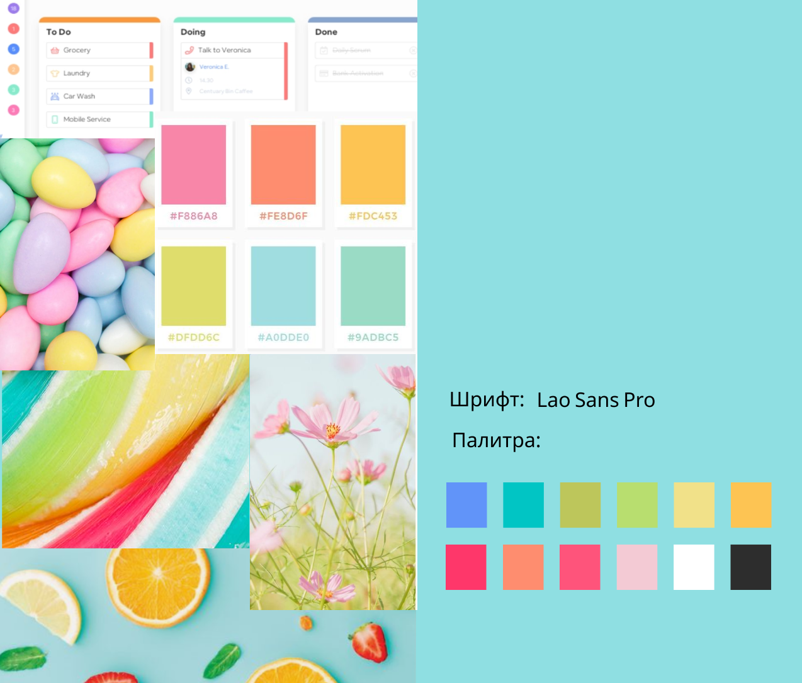
Мудборд

